Slide 1
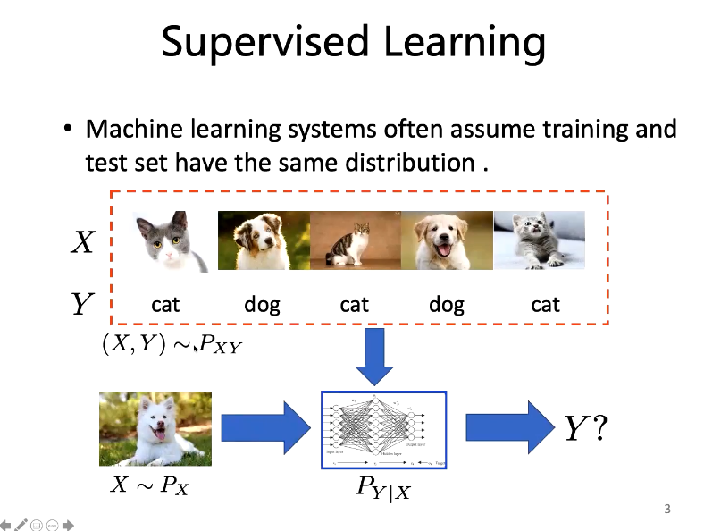
Notes:
机器学习 通常有个假设是IID独立同分布，即假设训练数据和测试数据是满足相同分布的，它是通过训练数据获得的模型能够在测试集获得好的效果的一个基本保障。在有监督的分类问题下，X和Y分别代表数据和标签，一般的神经网络就是通过极大似然估计去学习网络的参数，然后model P(Y|X)。

Slide 2
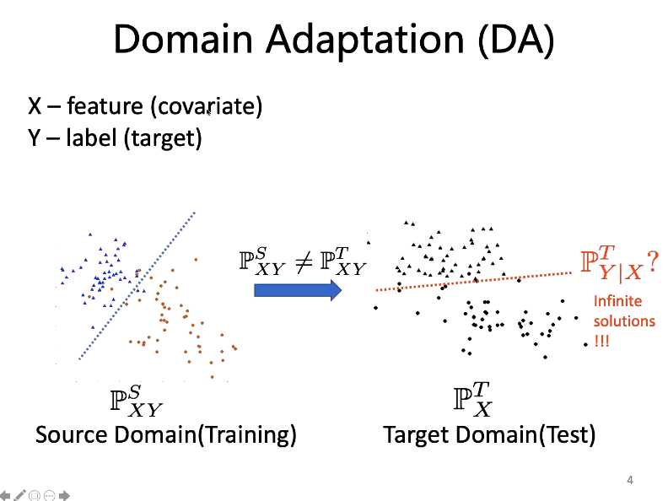
Notes:
领域自适应是指训练数据和测试数据的分布不同，这张图中PxyS和PxyT不一致的，这个S代表source domain, T 代表Target Domain。在这种情况下，那在训练数据上学到的模型没法用在测试数据上。比如这张图中，

Slide 3
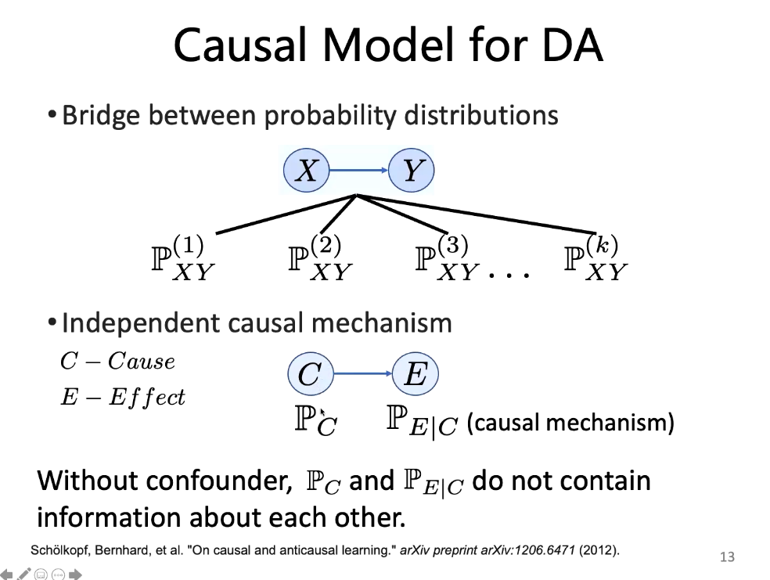
Notes:
1. 一些文章从因果模型的角度去尝试理解或者建模DA问题，因果模型当中有一个case和一个effect，cause就代表了原因，effect代表结果。
2. 在X-Y这个因果模型中，一般认为因果结构是稳定的，但是因果的分布是不同的。理解：图像分类中，标签是因，数据是果，在不同的domain上这两个联合概率分布可能是不同的，但这个因到果的结构是稳定的。

Slide 4
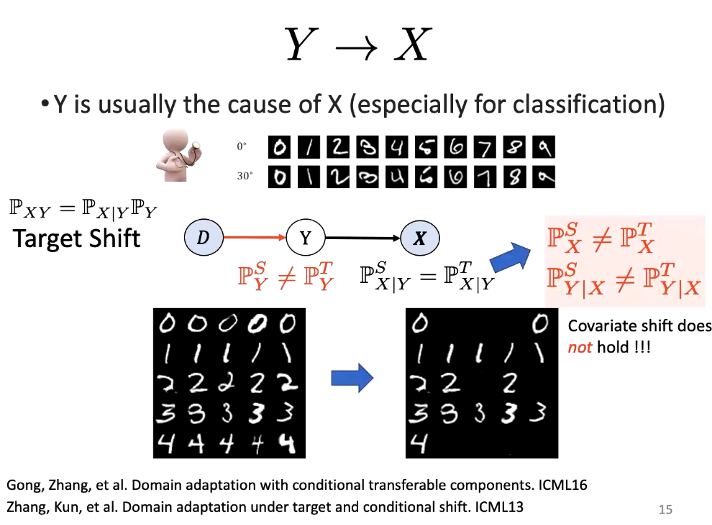
Notes:
在分类问题中，Y通常是X的原因；当我们在Y上加上Domain这个干扰因素，也就是说不同的domain可能它们的Y的分布会有所不同，这时候有PYS不等于PYT，但是在这个因果模型中，类的先验和条件概率是独立的，所以Pxys和Pxyt不改变，这种情况叫做Target shift。

Slide 5
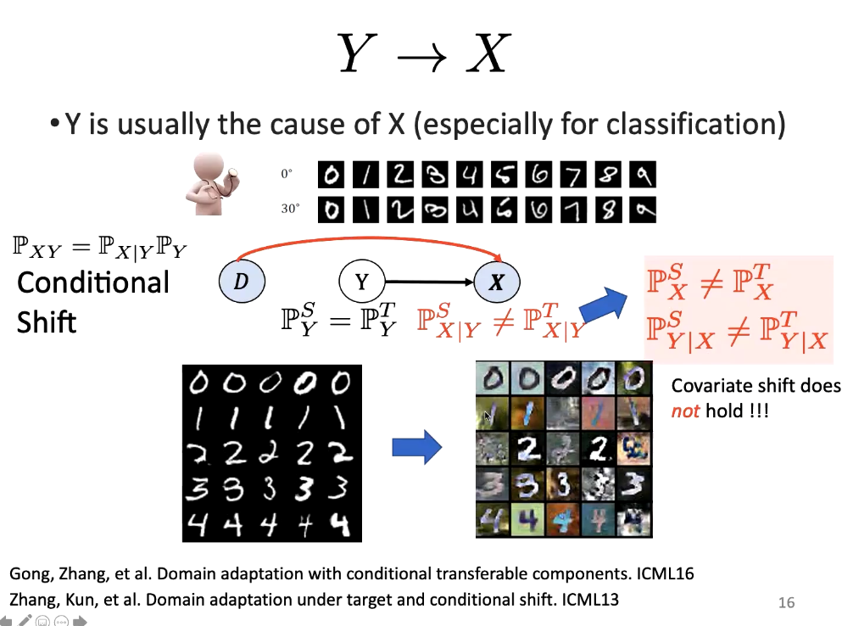
Notes:
第二种情况叫做conditional shift, 这个是说当把domain这个因素施加到X上面，这时候会改变Pxy这个条件概率，也就是说从Y到X的生成过程会发生改变，但是Py是不会改变的。下面两张图里，类别比例是不变的，但是图片的背景有所改变。

Slide 6
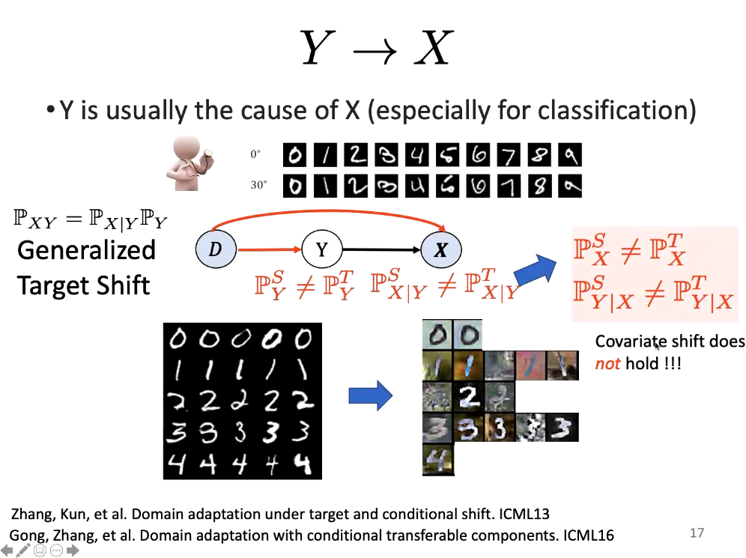
Notes:
第三种就是generalized target shift，label shift和conditional shift的结合，domain这个因素同时作用到Y和X上面，会导致两个概率分布都会发生改变。这种情况在真实的问题当中是比较常见的，不同domain之间类别分布是不一样的，而且给定类别的条件下，X的分布也是不一样的。

Slide 7
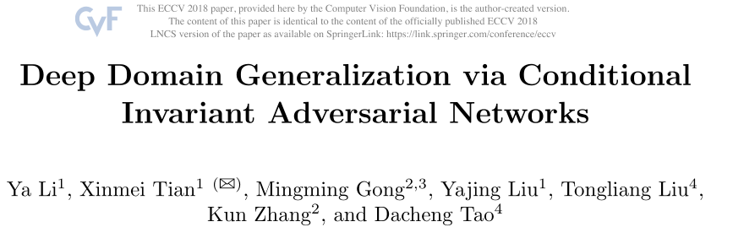

Slide 8
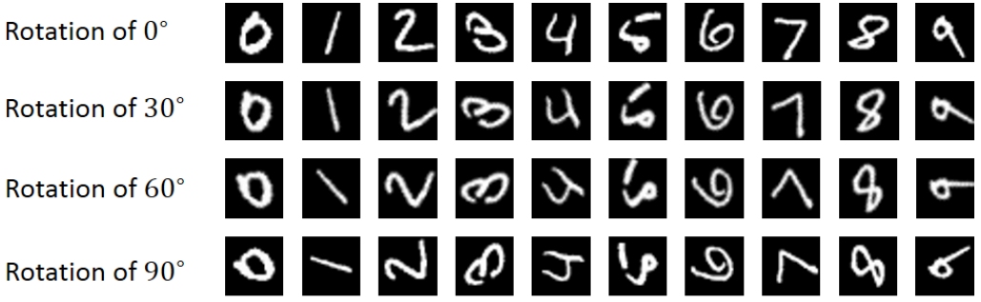


The causal structure is often Y → X in computer vision.
Considering digital number classification as an example and denoting each rotation angle α as one domain
Notes:
1. 在计算机视觉中，因果结构通常是Y → X。以数字分类为例，将每个旋转角α表示为一个域，我们得到了每个域的不同类条件分布P(X|Y，α = αi)，即数字的特征分布取决于旋转角。
1. 为简单起见，假设P(Y)不变，根据求和规则，我们得到P(X|α = αi) =∑L j=1P(X|Y = j，α = αi)P(Y = j)，其中L是类的个数，因而，P(X)在每个域上是不同的 。另外，根据贝叶斯法则，P(Y |X，α = αi) = P(X|Y，α=αI)P(Y)/P(X |α=αI)；因此，P(Y |X，α = αi)也是可能不同的。

Slide 9
Method
A conditional invariant neural network that learns to minimize the discrepancy in P(X|Y ) across different domains.
Two adversarial losses
One aims to directly make the representations in each class indistinguishable across source domains.
The other loss aims to make the representations of all classes indistinguishable across class prior-normalized source domains.
Notes:
这篇文章提出通过学习一个条件不变的神经网络来解决多个训练数据分布不同的问题，通过这样一种网络去减小不同领域数据上P（X|Y）的分布之间的差异。
实现方法是通过两个对抗性损失，一个目标是直接使每个类中的表示在源域之间无法区分；另一个损失旨在使所有类的表示在类先验标准化的源域中无法区分

Slide 10
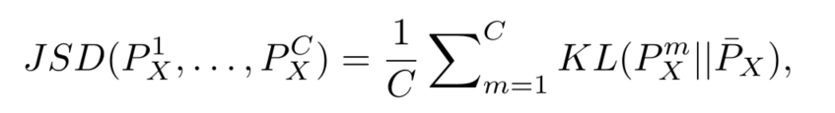
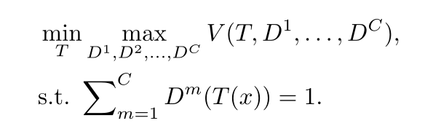


Domain Divergence
The JSD among distributions {P1(X), P2(X), . . . , PC(X)} is defined as the average of KL-divergences of each distribution from the average distribution:
Two-player minimax approach = to minimizing the JS divergence among multiple distributions.
Notes:
首先，引入JSD （JS Divergence）它测量多个分布之间的相似性。JSD分布{P1(十)，P2(十)，。。。，PC(X)}定义为每个分布与平均分布的KL-散度的平均值。我们想要做的就是去最小化多个源域数据的分布之间的距离，就可以去试着最小化JSD。之前一些DA的方法是利用对抗性网络，采用minmax game的方式去做，而且证明了这种方法等价于最小化生成性分布和数据分布之间的JSD。

Slide 11


Proposed Approach
Conditional invariant feature transformation:
Merge all source domains into a single new domain:
How to achieve Conditional Invariance Property?
Notes:
在理想的情况下，我们期望深度网络学习条件不变特征变换，使得Pm = I(T(X)| Y)= Pm = j(T(X)| Y)= Pt(T(X)| Y)，其中I，j ∈ {1，2，...、C}、和Ptis是单个目标域。
通过条件不变特征变换，我们可以将所有的源域合并成一个具有联合分布Pnew(T(X)，Y ) = P(T(X)|Y )Pnew(Y)的新域。
如果目标域数据是类平衡的，则可以保证源域和目标域之间的联合分布P(T(X)，Y)相等。
即使目标域数据是类不平衡的，如果特征和标签高度相关，我们的方法仍然可以提供可靠的结果，因为在这种情况下类先验分布对于分类并不重要。

Slide 12
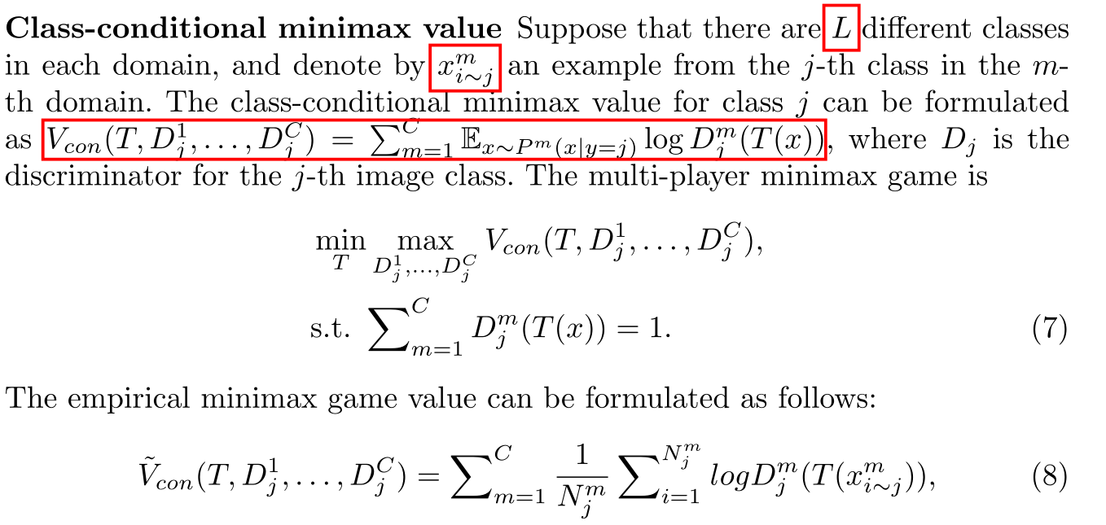
Class-conditional minimax value
Notes:
怎么样保证Conditional Invariance Property?
假设在每个域中有L个不同的类，并且xm(i_j)表示第m个域第i到j个数据。类j的类条件极大极小值可以表述为Vcon(T，D1 j，.。。，DC j，其中Dj是第j个类的鉴别器，这一项的含义就是第j个类的所有数据通过判别器给出的属于它们对应域的概率。然后这个multi-player minmax game 就可以形式化为这个式子，一方面优化T 特征转换网络使得域分类误差尽可能小，一方面去优化域判别器使得域分类误差尽可能地大。
经验minmax value 就可以通过分别计算每个类下面，每个域判别器的域分类误差，然后对这些值求和。通过优化这个式子，可以保证类条件分布P(T(X)|Y = j)在域间的不变性。

Slide 13






Class prior-normalized marginal minimax value
The marginal distribution of feature representations on the m-th domain can be formulated:
Notes:
1. 由于一些类的数据量有时很少，用上一页的方法学习会导致过拟合。
2. 第m个域上的特征表示的边缘分布可以通过这个式子给出，边缘分布Pm(T(X)由条件分布Pm(T(X)|Y = j)和类先验分布Pm(Y = j)决定。如果P(Y)是不变的，从P(T(X))的不变性可以推出来P(T(X)|Y)的不变性。如果P(Y)也改变，即使跨域的P(T(X)|Y)不变，P(T(X))仍然可以改变。
4. 所以这就导致一个问题，最小化P(X)的差异可能导致忽略掉一些有用的信息，因为改变py引起的效果不应该去通过改变这个条件概率去矫正。

Slide 14

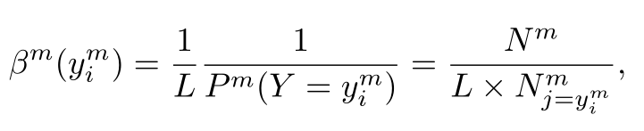


Class prior-normalized marginal minimax value
第m个域中的数据总量
第m个域中与 具有相同标签的数据量
Notes:
为了去除由改变类先验分布P(Y)引起的效果，我们建议归一化类先验分布。Pm 强制每个类别的先验概率相同。其中βm是normalized weight，这是个可以通过每个domain 中不同类别数目的所占比例计算出来的参数，这个参数保证Pm能够每个类别的先验概率相同。
从这个式子这里可以看出来，相当于给每个数据按其类别加上了一个权重，去让平衡不同类别数据对训练的一个影响。下面这个式子就是去计算其中Nm表示第m个域中的实例总数，Nm j = ym I表示与第m个域中的ym具有相同标记的实例数。

Slide 15
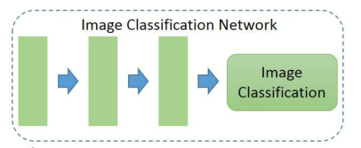
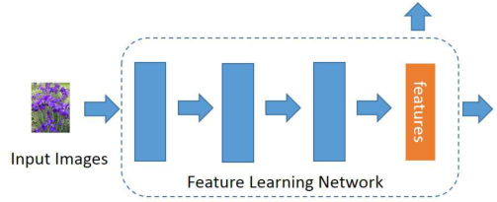

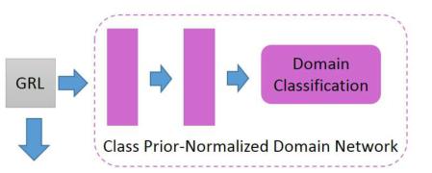
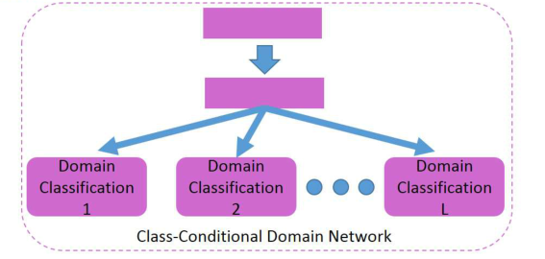

Image Classification Network
Class Prior-Normalized Domain Network
Feature Learning Network
Class-Conditional Domain Network
Notes:
最后，整个网络的它由四个部分组成: 1. 条件不变特征变换的特征学习网络，2. 对图像进行分类的图像分类网络 3. 类先验归一化域网络。(14)和类条件域网络。

Slide 16
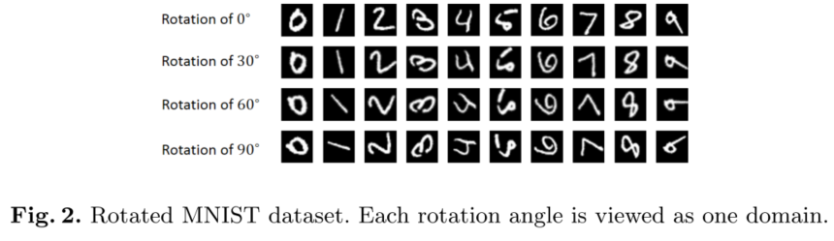
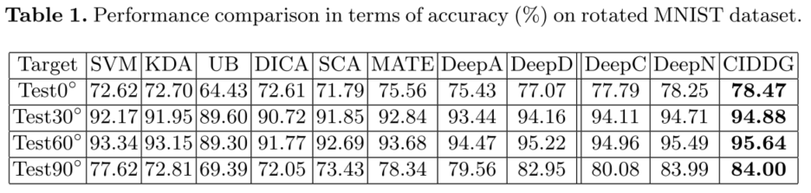
Experiments

Slide 17
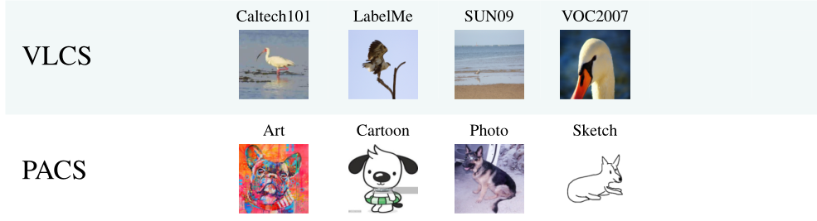
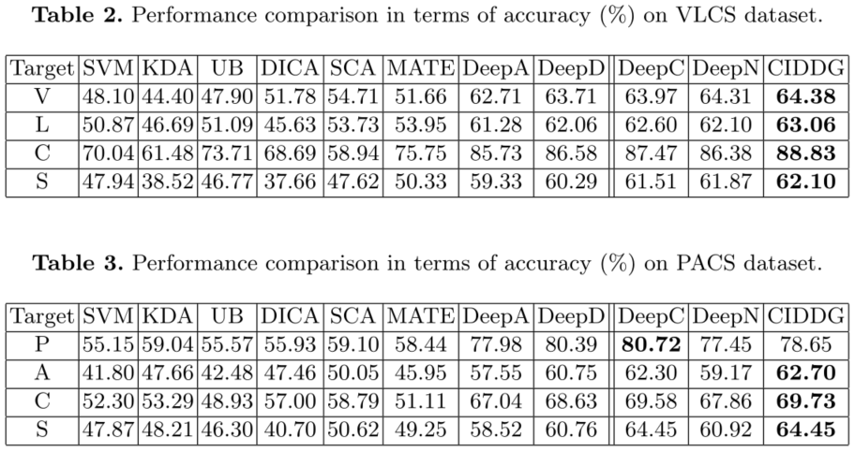

Slide 18
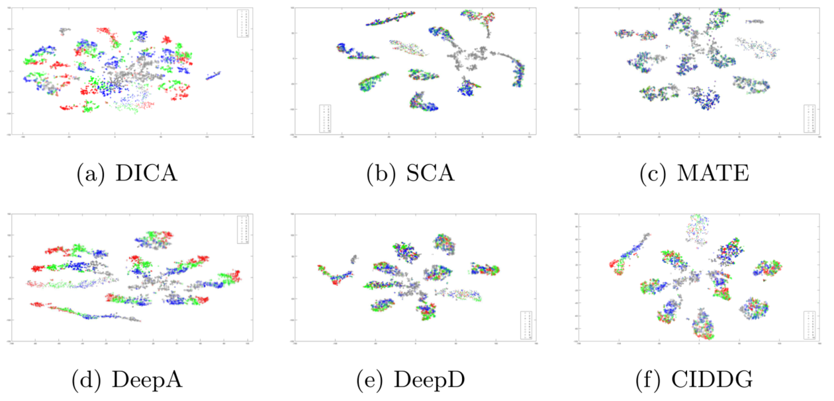

Slide 19
